Slide 1

Pensamiento Creativo para la Innovación
Tema 7: Design Thinking
Escuela de Ingeniería

Slide 2
Logro de Aprendizaje N°7:
Aplicar técnicas metodológicas ágiles de generación modelos de negocio.

Slide 3
TEMA 7:
Design Thinking
SUBTEMAS:
¿Qué es el Design Thinking?
¿Quiénes lo utilizan?
¿Cómo funciona?
¿En qué consiste el proceso?

Slide 4

Pensamiento Creativo para la innovación
Qué es Design Thinking
Es una metodología orientada a la generación de soluciones dentro de un marco propuesto. Se divide en una serie de etapas, a las que se puede volver de forma iterativa. Pero por las que siempre ha de pasarse al menos una vez que han sido diseñados con este fin.
El Design Thinking es una metodología centrada en el usuario. Y orientada a la acción. Cuyo objetivo es generar soluciones de acuerdo a problemas detectados en un determinado marco de trabajo.

Slide 5

Pensamiento Creativo para la Innovación

Slide 6
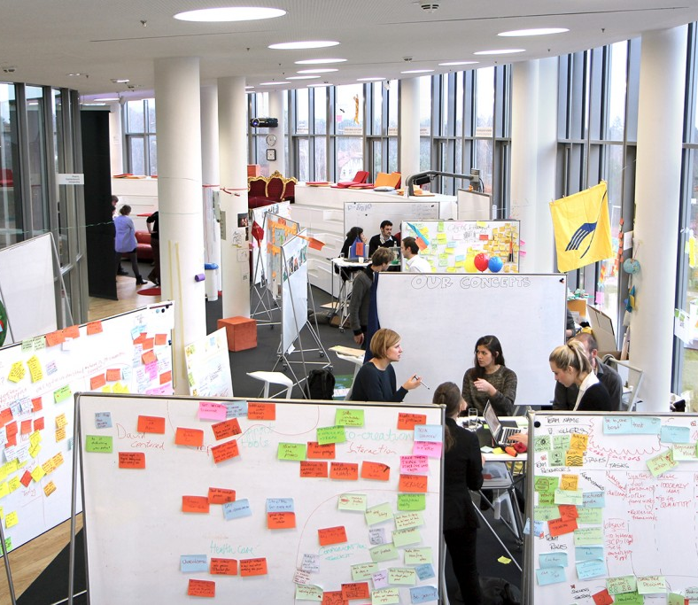
Pensamiento Creativo para la innovación
¿Quiénes lo utilizan?
Las empresas que utilizan el Design Thinking son aquellas empresas que desean innovar y son conscientes de la importancia de poner el foco en el usuario.
Cada vez más nos movemos en contextos muy inciertos, volátiles, complejos y ambiguos. Por lo que es de vital importancia saber identificar y dar respuesta a estos nuevos retos de manera creativa y proactiva.
Estas empresas suelen compartir valores como:
Empatía
Creatividad
Proactividad
Colaboración

Slide 7
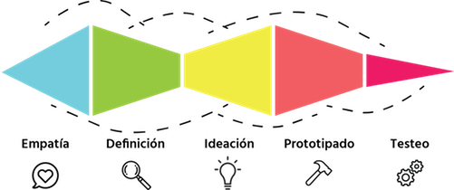
Pensamiento Creativo para la innovación
¿Cómo funciona?
Un ciclo de Design Thinking se caracteriza por:
La búsqueda de la innovación centrada en la persona.
La necesidad de la observación para descubrir las necesidades no satisfechas dentro de un contexto y las limitaciones de una situación particular.
La iteración de las soluciones, que se van completando con nuevas ideas, probando y ajustando.
La involucración de clientes o usuarios finales, que minimiza la incertidumbre y el riesgo de la innovación.
El uso de las percepciones, en las que se confía, entendiéndose que complementan a los datos objetivos.

Slide 8
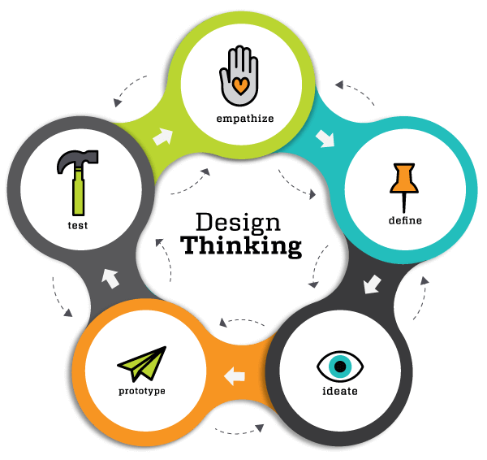
Pensamiento Creativo para la innovación
¿Para que Sirve el Design Thinking?
Como hemos comentado, el Design Thinking puede aplicarse prácticamente en cualquier sector, con o sin fines de lucro, público o privado, digital o analógico, y en general sirve para:
Resolver de problemas de forma creativa e innovadora.
Diseñar y desarrollar productos o servicios.
Rediseñar procesos de negocios.
Emprender y crear empresas (Startups).
Crear un Plan B de vida.
Diseñar crear una presentación de negocios.
Diseñar cursos virtuales u online.

Slide 9

Pensamiento Creativo para la innovación
¿En qué consiste el proceso?
Empatizar
Es la primera fase o paso de la metodología. Y para empatizar o conocer más las necesidades de esos clientes/usuarios potenciales se sugiere el uso de técnicas específicas, algunas de ellas son:
Entrevistas en profundidad.
Qué, cómo, por qué, para qué y dónde.
Etnografía.
Observación (encubierta o no)
Grabación de video.
Moodboard (muro estilo Facebook).
Focus Group.
Etc.

Slide 10

Pensamiento Creativo para la innovación
¿En qué consiste el proceso?
Definir
Una vez de conocer las necesidades y/o carencias de nuestro target, debemos pasar a definir el problema. Y es realmente sencillo, el equipo debe centrarse en los hallazgos (insights), el deseo o necesidad del target, y para ello, sencillamente debe definir el problema o reto que tiene adelante.
Luego el equipo debe validar este hallazgo con el mercado para ver si está en lo correcto.

Slide 11

Pensamiento Creativo para la innovación
¿En qué consiste el proceso?
Idear
Es una etapa de creatividad, innovación y realismo puro y duro. En donde a partir de la necesidad de tu público objetivo (target), presentas ideas (no importa que sean inverosímiles) para optar a las que encajen mejor con una solución viable.
El reto es creativo. Neuronal. Poner las mentes del equipo a funcionar. Se requiere de un espacio, ideas, herramientas, materiales y todo tipo de utensilios que consideres.

Slide 12
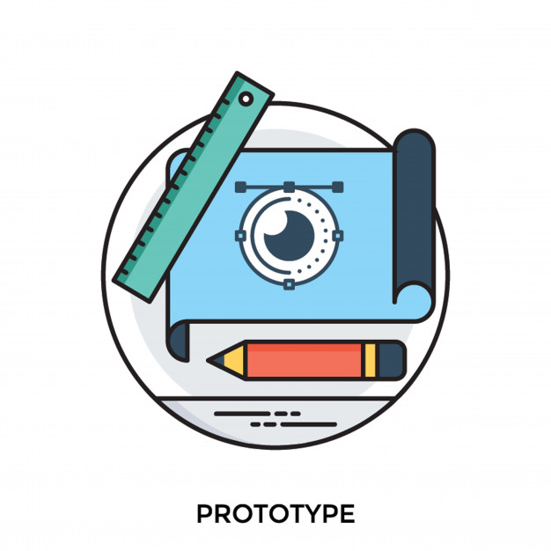
Pensamiento Creativo para la innovación
¿En qué consiste el proceso?
Prototipar
A partir de la idea seleccionada, comienza lo que se denomina “pensar con las manos”, en donde el objetivo de esta fase es lograr una maqueta o prototipo lo más cercano a la realidad de la solución deseada. De tal manera que podamos validar posteriormente, y quizás lo más importante, que resuelva las necesidades iniciales de tu público objetivo.

Slide 13

Pensamiento Creativo para la innovación
¿En qué consiste el proceso?
Testear o Probar
Los clientes prueban y evalúan los prototipos elaborados anteriormente. De acuerdo a las críticas de los consumidores, el equipo de trabajo podrá hacer correcciones en los prototipos.
Esta etapa empírica de validación es crucial para descubrir errores y aciertos.

Slide 14
Actividad

Slide 15
Pensamiento Creativo para la innovación
Actividad
Actividad Grupal.
En equipos establecer una problemática o reto creativo que desarrollarán como proyecto final.

Slide 16
¡Gracias!

